Slide 1
Urban City
García de Quirós Cánovas, Manuel Jesús

Slide 2
Índice
Visión general
Tecnologías
Análisis de los problemas
Objetivo del proyecto
Audiencia objetivo
Tendencias de mercado
Diagrama de ciclo

Slide 3
Visión general
¿Qué es Urban City?
Urban City es una tienda de ropa cuya función es vender ropa desclasificada, de outlet y ShowRooms. A diferencia de una tienda convencional, Urban City se encarga de comprar prendas que pueden tener siguiendo usos y darles una segunda vida. El target principal de la tienda son personas las cuales sus estilos de vida y vestimentas sean urbanos debido al crecimiento de esta moda en los últimos años. Este estilo se basa en colores oscuros o blancos los cuales pueden ser lo más habituales utilizados en cualquier distrito de una ciudad.

Slide 4
Tecnologías
La tienda está construida con las siguientes Tecnologías:
Java Servlet: Todo el Back-End de la aplicación está construida con Java Servlets para trabajar a la par con la tecnología Front-End JSP.
JSP: El Front-End está maquetado y creado con archivos JSP, lo cual incrementa nos permite utilizar muchas herramientas de dicha tecnología como por ejemplo:
JSP Tags.
JSP Beans.
JSP Include.
JQuery y JavaScripts: Estas tecnologías son utilizadas para animaciones y control de formularios en la aplicación.
Bootstrap: Se ha utilizado este FrameWork para el maquetado, diseño y posicionamiento del Web.

Slide 5
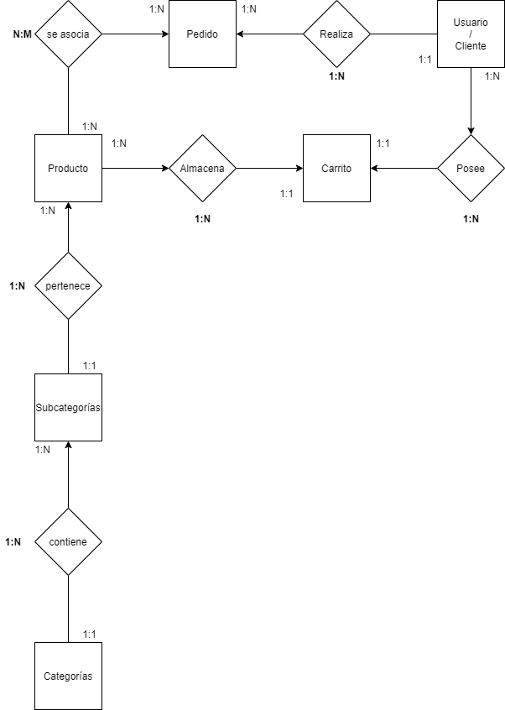
Diagrama
Entidad - Relación

Slide 6
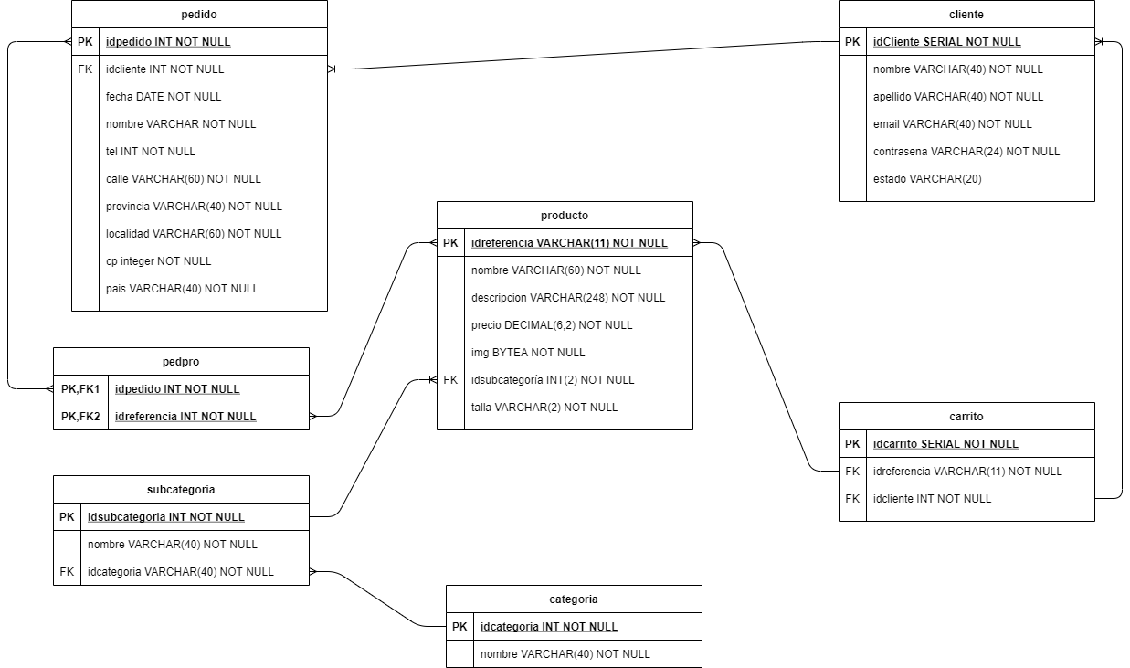
Diagrama
Modelo Relacional

Slide 7
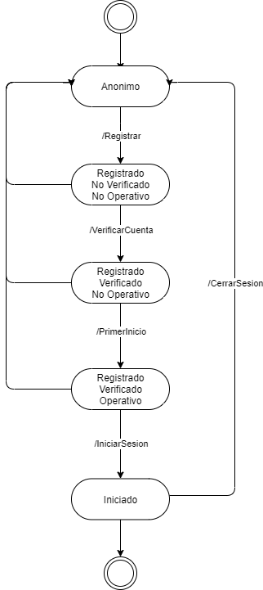
Flujo
Usuario

Slide 8
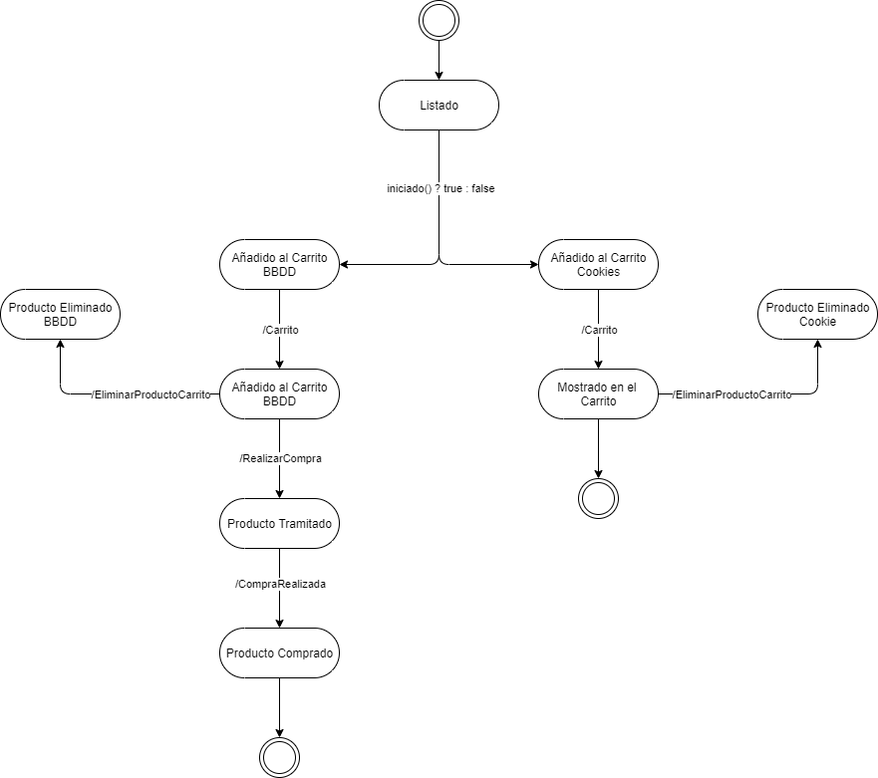
Flujo
Producto

Slide 9
Análisis de los problemas
01
Lentitud a la hora de cargar muchos pedidos o productos a la vez lo que puede retrasar para todos los usuarios las búsquedas.
02
Se necesita un mejor control de errores en el apartado de Front-End debido a las inyecciones SQL.
03
El apartado de Administración necesitaría un mejor pulido para su uso correspondiente.

Slide 10
Objetivo del proyecto
El objetivo principal de la aplicación es crear una tienda en la que los usuarios puedan comprar ropa, buscar artículos por nombre, categoría o subcategoría y ver dicho producto. Además podrán tener un pequeño acceso para modificar su contraseña o datos del cliente.
En el apartado de Administración podrán listar, modificar, crear y eliminar productos. Los usuarios no podrán ser modificados por la administración.

Slide 11
Diagrama de ciclo
04
Crear el prototipo
Perfeccionarlo
Diseño del prototipo y maquetado HTML.
Pulir cada error posible y cada pequeño fallo hasta dejarlo totalmente óptimo.
01
03
Creación de lógica
Realizar Pruebas
Tanto en Back-End como Front-End, se programará que tiene que hacer cada Servlet y JSP
Se realizarán Pruebas para comprobar si cumplen su tareas sin errores y sin dañar la Base de datos.
02

Slide 12
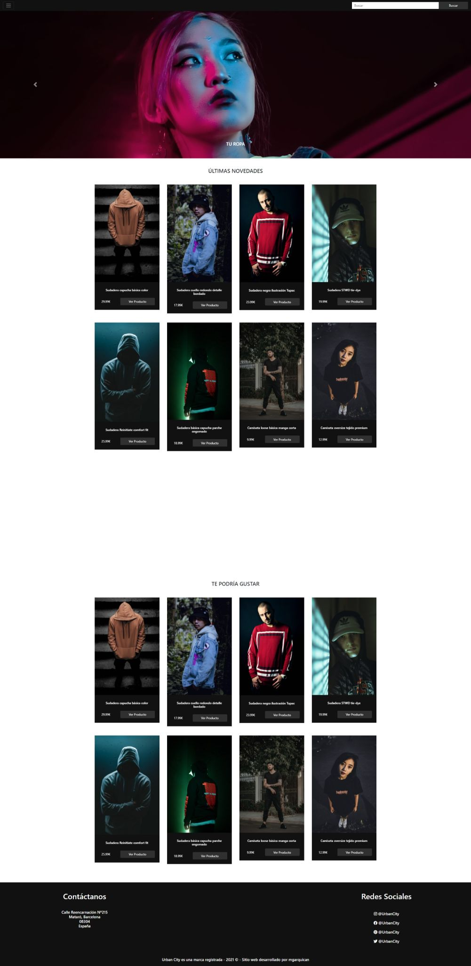
Pantallas de Urban City
Ahora veremos las siguientes pantallas que se pueden acceder en la App.

Slide 13
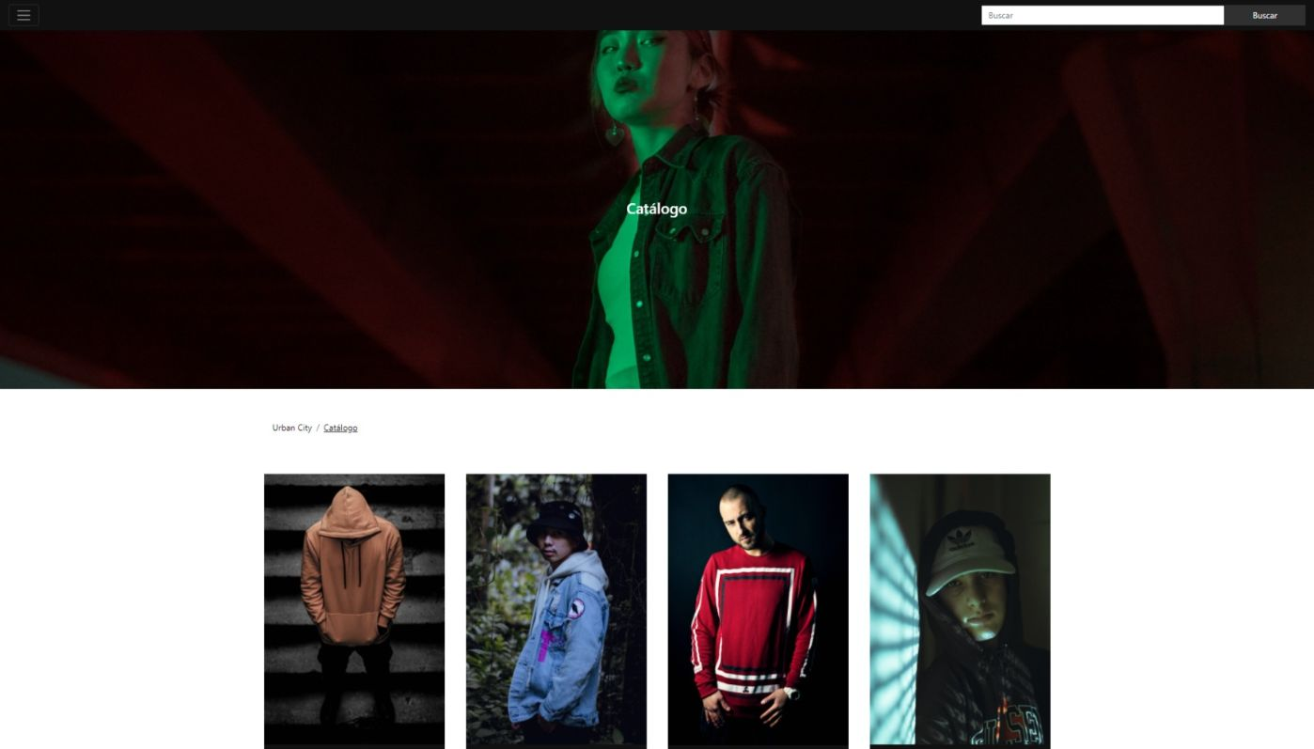
Foco en ordenadores

Slide 14
Foco en móviles

Slide 15
¡Gracias!

